Slide 1
MATEMÁTICAS DISCRETAS
CURSO DE

Slide 2
LOGICA
PARTE 1

Slide 3

Introducción a la lógica
Coherente
Estructurado
Tiene sentido
Estudio del razonamiento
Lógica proposicional, simbólica o matemática
PROPOSICIONES O AFIRMACIONES

Slide 4

Proposiciones o afirmaciones
El día esta soleado
Verdadero
México esta en Europa
3+3=7
Enunciado
Bogotá es la capital de Colombia
Falso
Comprame una hamburguesa
2+3=5
Te deseo lo mejor
¿Cuantos años tienes?
RELACIÓN
Pablo es ingeniero
Los ingenieros son aburridos
PABLO ES ABURRIDO

Slide 5
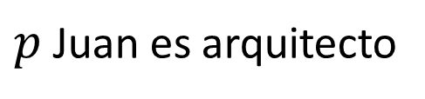


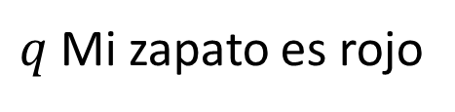
Proposiciones simples
$$p,q,r,s,t$$
$p$ Juan es arquitecto
$q$Mi zapato es rojo
$r$ el día esta soleado

Slide 6

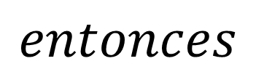


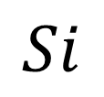


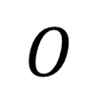



Proposiciones compuestas
$$p Sergio es deportista$$
$$q Javier es ingeniero$$
$$r Sergio es deportista y Javier es Ingeniero$$
$$p$$
$$?$$
$$q$$
Conectores Lógicos
$$Y$$
$$Sergio es deportista$$
$$O$$
$$Javier es ingeniero$$
$$Si$$
$$entonces$$

Slide 7

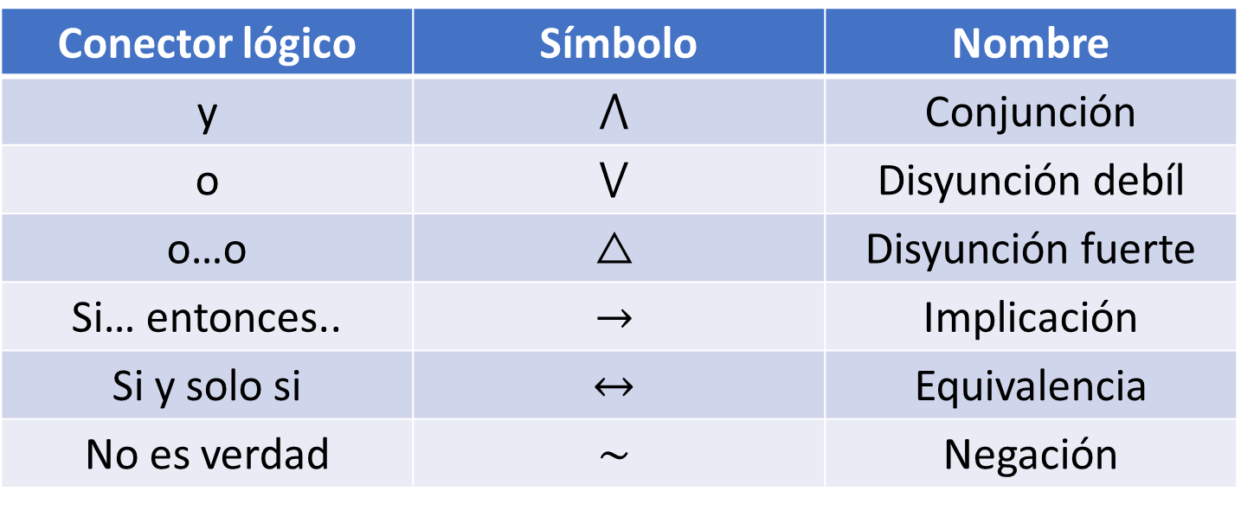

Conectores lógicos
$$r Sergio es deportista y Javier es Ingeniero$$
$$p$$
$$q$$
Conector lógico | Símbolo | Nombre
y | $$⋀$$ | Conjunción
o | $$⋁$$ | Disyunción debíl
o…o | $$△$$ | Disyunción fuerte
Si… entonces.. | $$→$$ | Implicación
Si y solo si | $$↔$$ | Equivalencia
No es verdad | $$\sim$$ | Negación

Slide 8





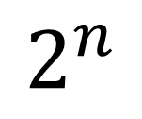


Valor de verdad
$$r Sergio es deportista y Javier es Ingeniero$$
$$p$$
$$q$$
V
F
V
F
$$p$$
$$q$$
$$r$$
V | V | V
V | V | F
V | F | V
V | F | F
F | V | V
F | V | F
F | F | V
F | F | F
$$p$$
$$q$$
V | V
V | F
F | V
F | F
$$2^{n}$$

Slide 9
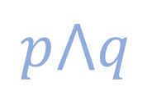




TABLAS DE VERDAD
Conjunción
$$Esta lloviendo y Hace frío$$
$$p$$
$$q$$
$$p$$
$$q$$
$$p⋀q$$
V | V | V
V | F | F
F | V | F
F | F | F

Slide 10
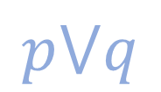

Disyunción débil
$$Esta lloviendo o Hace frío$$
$$p$$
$$q$$
$$p$$
$$q$$
$$p⋁q$$
V | V | V
V | F | V
F | V | V
F | F | F

Slide 11
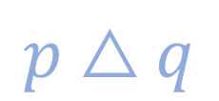
Disyunción fuerte
o
$$Esta lloviendo o Hace frío$$
$$p$$
$$q$$
$$p$$
$$q$$
$$p△q$$
V | V | F
V | F | V
F | V | V
F | F | F

Slide 12
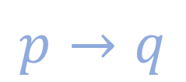


Condicional
Si
$$Esta lloviendo$$
Entonces
Hace frío
$$p$$
$$q$$
Antecedente
Consecuente
$$p$$
$$q$$
$$p→q$$
V | V | V
V | F | F
F | V | V
F | F | V

Slide 13
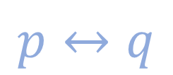
Bicondicional
$$Esta lloviendo$$
Si y solo si
Hace frío
$$p$$
$$q$$
$$p$$
$$q$$
$$p↔q$$
V | V | V
V | F | F
F | V | F
F | F | V

Slide 14
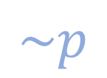
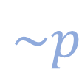

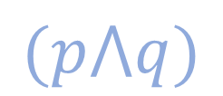
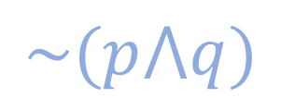
Negación
Esta lloviendo
Esta lloviendo y hace frio
$$p$$
$$(p⋀q)$$
No esta lloviendo
No es verdad que Esta lloviendo y hace frio
$$\sim p$$
$$\sim (p⋀q)$$
$$p$$
$$\sim p$$
V | F
F | V

Slide 15









Tablas de verdad
Tautología
Contradicción
Contingencia
$$p$$
$$q$$
$$p$$
$$q$$
$$p$$
$$q$$
$$Fórmula$$
$$Fórmula$$
$$Fórmula$$
V | V | V
V | F | V
F | V | V
F | F | V
V | V | F
V | F | F
F | V | F
F | F | F
V | V | V
V | F | F
F | V | V
F | F | F

Slide 16
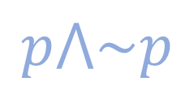
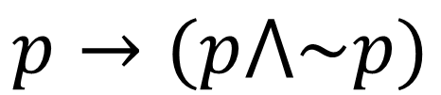
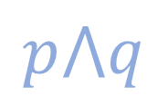
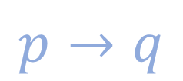





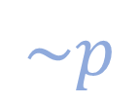
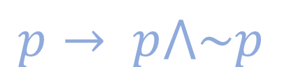
Construcción tabla de verdad
$$p$$
$$q$$
$$p⋀q$$
$$p→(p⋀\sim p)$$
V | V | V
V | F | F
F | V | F
F | F | F
$$p$$
$$\sim p$$
$$p⋀\sim p$$
$$p→ p⋀\sim p$$
V
F
F
V
F
F
F
V
$$p$$
$$q$$
$$p→q$$
V | V | V
V | F | F
F | V | V
F | F | V
Contingencia

Slide 17



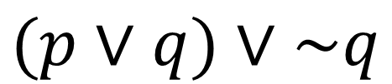
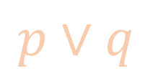
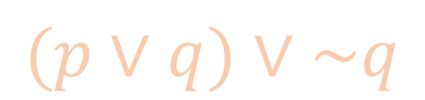
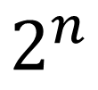
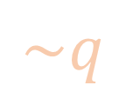

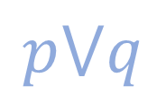
$$(p∨q)∨\sim q$$
$$2^{n}$$
$$p$$
$$q$$
$$p∨q$$
$$\sim q$$
$$(p∨q)∨\sim q$$
V | V
V | F
F | V
F | F
V
V
V
F
F
V
F
V
V
V
V
V
Tautología
$$p$$
$$q$$
$$p⋁q$$
V | V | V
V | F | V
F | V | V
F | F | F

Slide 18
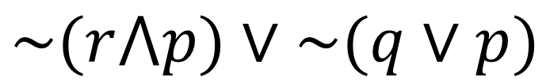
Ejemplo
$$\sim (r⋀p)∨\sim (q∨p)$$

Slide 19
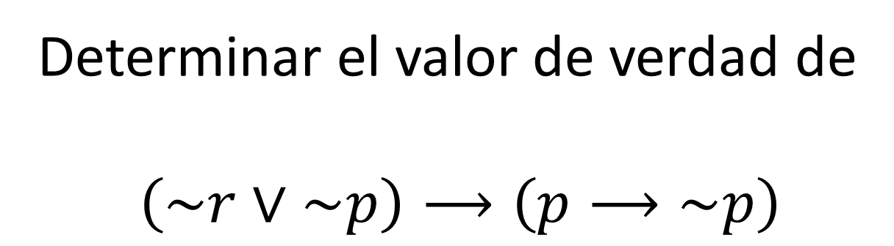

Ejemplo
Si se conoce que $\left(q∨\sim r\right)∨p$ Es falsa
Determinar el valor de verdad de
$$\left(\sim r∨\sim p\right)⟶\left(p⟶\sim p\right)$$

Slide 20
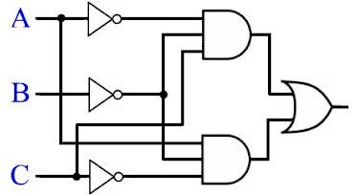
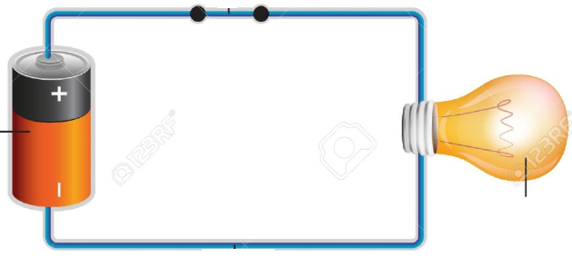
Circuitos lógicos
Interruptor
Generador
Bombillo

Slide 21





Lógica y circuitos eléctricos
$$p$$
1
V
1
F
0
0

Slide 22



Lógica y circuitos
Circuito en serie
1
1
1
Conjunción
$$p$$
$$q$$
$$p⋀q$$
0
1
0
1 | 1 | 1
1 | 0 | 0
0 | 1 | 0
0 | 0 | 0
0
0
1
0
0
0

Slide 23


Circuito en paralelo
1
1
Lógica y circuitos
1
1
1
Disyunción
0
$$p$$
$$q$$
$$p⋀q$$
1 | 1 | 1
1 | 0 | 1
0 | 1 | 1
0 | 0 | 0
0
1
1
0
0
0

Slide 24

Lógica y circuitos
Conjunción
Disyunción
p
p
q
q
Negación
$$\sim q$$

Slide 25
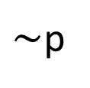



Ejemplo
Representar
$\left(\sim r∨\sim p\right)$ $\bigwedge{p}$
$$\sim r$$
$$p$$
$\sim$p

Slide 26
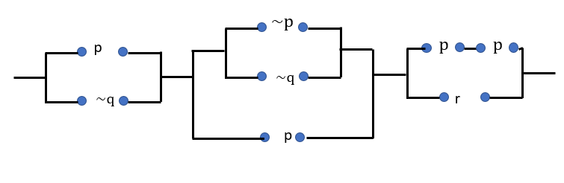

Slide 27
TEORIA DE CONJUNTOS
PARTE 1

Slide 28




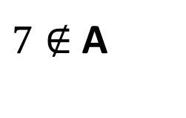


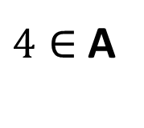

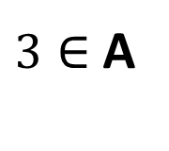

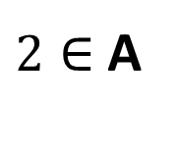
Introducción a los conjuntos
Grupo de objetos o elementos
Números pares
Vocales
$$A, B, C, D, E$$
$$A=\left\{1,2,3,4\right\}$$
$$A=\left\{1,3,4,2\right\}$$
$$A=\left\{1,2,2,3,4\right\}$$
Relación de pertenencia
$$∈$$
$$∉$$
$1∈$ A
$3∈$ A
$7∉$ A
4.5 $∉$A
$2∈$ A
$4∈$ A

Slide 29


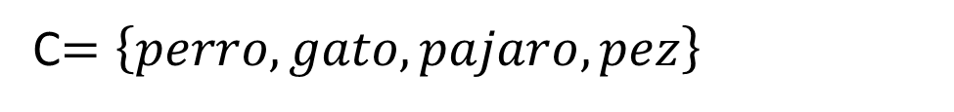




Determinación de un conjunto y cardinalidad
Por extensión
Por compresión
$$A=\left\{2,4,6,8\right\}$$
$$A=\left\{x|x es un entero par, positivo ∧1<x<9\right\}$$
$$B=\left\{a,e,i,o,u\right\}$$
$$B=\left\{x|x es una vocal\right\}$$
C$=\left\{perro, gato, pajaro, pez\right\}$
$$D=\left\{x|x es un animal doméstico\right\}$$
Finitos
Infinitos
$$\#A=4$$
cardinalidad
$$\left|A\right|=4$$

Slide 30







Subconjuntos
$$Suponga que A y B son conjuntos. si todo elemento de B esta contenido$$
$$en A se dice que B es un subconjunto de A y se representa como$$
$$⊆$$
$$B=\left\{vocales\right\}$$
$$A=\left\{abecedario\right\}$$
$$B⊆A$$
$$C=\left\{1,2,3,4,5\right\}$$
$$D=\left\{1,4\right\}$$
$$D⊆C$$

Slide 31









Conjuntos especiales
Conjunto nulo
Conjunto unitario
$$A=\left\{Numeros pares 1<x<1.5\right\}$$
$$A=\left\{2\right\}$$
$$A=φ$$
$$A=\left\{azul\right\}$$
$$φ=\left\{x|x≠x\right\}A$$
$$A=\left\{ballena\right\}$$
$$φ≠\left\{φ\right\}$$
Conjunto Universal
$$A=\left\{1,3\right\}$$
$$B=\left\{5,6,7\right\}$$
$$C=\left\{1,3,5,7,9\right\}$$
$$U=\left\{x|x es un numero natural <10\right\}$$

Slide 32


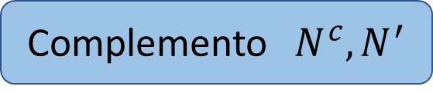






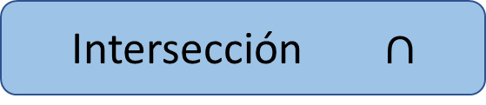


Operaciones entre conjuntos
$$A=\left\{5,6,7,8,9,10\right\}$$
$$B=\left\{2,4,6,8,10\right\}$$
$$U=\left\{1,2,3,4,5,6,7,8,9,10\right\}$$
Unión $∪$
Intersección $∩$
Resta -
$$A∪B=\left\{2,4,5,6,7,8,9,10\right\}$$
$$A∪B=\left\{6,8,10\right\}$$
$$A−B=\left\{5,7,9\right\}$$
$$B−A=\left\{2,4\right\}$$
Complemento $N^{c},N^{′}$
$$A^{c}=A^{′}=\left\{1,2,3,4\right\}$$
$$B^{′}=\left\{1,3,5,7,9\right\}$$
$$U=\left\{x|x es un numero natural <10\right\}$$

Slide 33





Representación gráfica de conjuntos
$$A=\left\{5,6,7,8,9,10\right\}$$
$$B=\left\{2,4,6,8,10\right\}$$
$$U=\left\{1,2,3,4,5,6,7,8,9,10,11\right\}$$
$$U$$
$$A$$
$$B$$
3
2
11
5
6
7
8
1
4
9
10

Slide 34




Unión
$$A=\left\{5,6,7,8,9,10\right\}$$
$$B=\left\{2,4,6,8,10\right\}$$
$$U=\left\{1,2,3,4,5,6,7,8,9,10,11\right\}$$
$$A∪B=\left\{2,4,5,6,7,8,9,10\right\}$$
$$U$$
$$A$$
$$B$$
3
2
11
5
6
7
8
1
4
9
10

Slide 35

Intersección
$$A=\left\{5,6,7,8,9,10\right\}$$
$$B=\left\{2,4,6,8,10\right\}$$
$$U=\left\{1,2,3,4,5,6,7,8,9,10,11\right\}$$
$$A∩B=\left\{6,8,10\right\}$$
$$U$$
$$A$$
$$B$$
3
2
11
5
6
7
8
1
4
9
10

Slide 36








Resta
$$A=\left\{5,6,7,8,9,10\right\}$$
$$B=\left\{2,4,6,8,10\right\}$$
$$U=\left\{1,2,3,4,5,6,7,8,9,10,11\right\}$$
$$A−B=\left\{5,7,9\right\}$$
$$B−A=\left\{2,4\right\}$$
$$U$$
$$A$$
$$B$$
11
$$U$$
$$A$$
$$B$$
11
3
3
5
6
2
5
6
2
7
8
7
8
1
9
10
4
1
9
10
4

Slide 37




Complemento
$$A=\left\{5,6,7,8,9,10\right\}$$
$$B=\left\{2,4,6,8,10\right\}$$
$$U=\left\{1,2,3,4,5,6,7,8,9,10,11\right\}$$
$$A^{′}=\left\{1,2,3,4,11\right\}$$
$$B^{′}=\left\{1,3,5,7,9,11\right\}$$
$$U$$
$$A$$
$$B$$
11
$$U$$
$$A$$
$$B$$
11
3
3
5
6
2
5
6
2
7
8
7
8
1
9
10
4
1
9
10
4
$$A^{′}=U−A$$
$$B^{′}=U−B$$

Slide 38
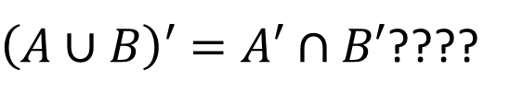
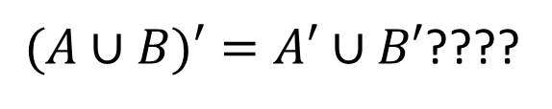
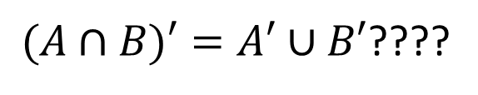
Algunas propiedades
$(A∪B)′=A′∪B′$????
$\left(A∪B\right)′=A′∩B′$????
$(A∩B)′=A′∪B′$????

Slide 39
TEORÍA DE GRÁFICAS
PARTE 3

Slide 40

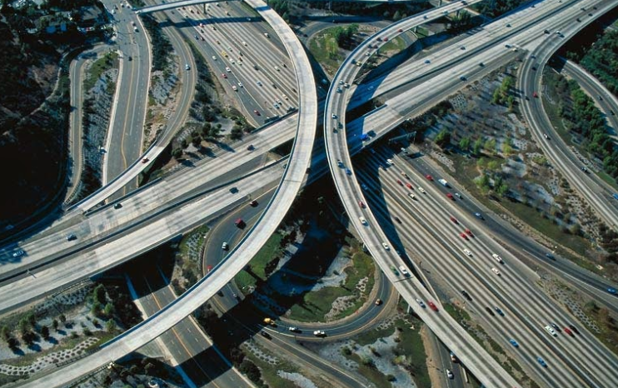

Grafos
Módelos matemáticos que sirven para representar las relaciones entre objetos de un conjunto

Slide 41

Vertices, V
e
v
w
Grafo
Aristas, E
$$e=(v,w)$$
b
d
a
c
g
f
e

Slide 42
Tipos de grafos
Simple
Multigrafo
Pseudografo
a
b
a
b
a
b
c
c
c
d
d
d
Ponderado
Grafo Dirigido
Multigrafo Dirigido
4
a
5
a
b
a
b
b
c
c
c
10
3
d
d
d

Slide 43





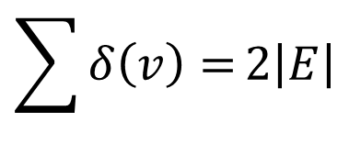












Grado
Grado de un vértice
$$3$$
2
a
b
$$δ\left(v\right)=número de aristas que inciden$$
c
$$4$$
$$δ\left(a\right)=3$$
$$5$$
$$δ\left(b\right)=2$$
$$1$$
d
$$δ\left(c\right)=2$$
$$δ\left(d\right)=3$$
$$\sum{δ\left(v\right)=}2\left|E\right|$$
$$3+2+2+3= 2\left|5\right|=10$$
$$2$$
$$3$$
2
2
$$4$$
4
$$3$$
$$3$$
$$3$$
4
$$4$$
4
2
$$2$$

Slide 44
Caminos, cadenas y ciclos
Cadena
Camino
Ciclo
a
b
a
b
a
b
c
c
c
d
e
d
e
d
e
No
Cadena Cerrada
Conexo
a
a
b
b
c
c
d
e
d
e

Slide 45
Caminos Eulerianos y ciclos eulerianos
a
f
c
b
d
e
4
3
a
f
Vf
No más de dos vértices con grado impar
Camino
c
4
b
2
3
d
e
4
Vi
4
4
a
f
2
2
Todos los vértices con grado par
c
b
g
Ciclo
4
d
e
Vi=Vf
4
4

Slide 46







Caminos y ciclos hamiltoniano
a
f
c
b
d
e
4
3
$$Grado \left(u\right)+Grado\left(v\right)≥n−1$$
a
f
Vf
$$n número de vértices$$
Camino
c
4
b
$$Grado \left(c\right)+Grado\left(f\right)≥6−1$$
2
3
d
e
$$2+3≥5$$
4
Vi
4
$$Grado \left(c\right)+Grado\left(g\right)≥5$$
a
f
4
$$2+2≥5$$
2
2
c
b
g
Ciclo
4
$$No es una condición$$
$$necesaria y suficiente$$
d
e
Vi=Vf
4
4

Slide 47
Ejemplos de grafos no hamiltonianos
a
a
b
d
e
c
c
d
f
a
b
e
Camino Hamiltoniano
No hay ciclo hamiltoniano
No es un grafo hamiltoniano

Slide 48












Matriz de Adyacencia
a
b
4
 | a | b | c | d | Grado
a
b
c
d
3
$$1$$
$$1$$
$$1$$
0
3
$$1$$
$$0$$
$$1$$
$$2$$
4
3
$$1$$
$$1$$
0
$$1$$
3
3
c
d
0
$$2$$
$$1$$
0
3
 | a | b | c | d | Grado
a | 1 | 0 | 1 | 1 | 3
b | 0 | 2 | 0 | 1 | 3
c | 1 | 0 | 1 | 2 | 4
d | 1 | 1 | 2 | 0 | 4
a
b
c
d

Slide 49
















$$1$$
Matriz de Incidencia
e2
a
b
e1
e
e4
e5
e3
c
d
e6
 | e1 | e2 | e3 | e4 | e5 | e6
a
b
c
d
e
$$1$$
$$1$$
$$0$$
0
0
0
0
$$1$$
$$0$$
$$0$$
1
$$1$$
$$1$$
$$0$$
1
$$0$$
$$0$$
$$1$$
0
$$0$$
0
1
1
1
0
$$0$$
$$1$$
1
0
0

Slide 50
Matriz de Incidencia
 | e1 | e2 | e3 | e4 | e5 | e6
a | 1 | 0 | 1 | 0 | 0 | 0
b | 1 | 1 | 1 | 1 | 0 | 0
c | 0 | 0 | 0 | 0 | 1 | 0
d | 0 | 1 | 0 | 0 | 1 | 1
e | 0 | 0 | 0 | 1 | 0 | 1
e3
e1
b
a
c
e2
e4
e5
e
d
e6

Slide 51
Ejercicio matriz de adyacencia e incidencia

Slide 52
ARBOLES
PARTE 4

Slide 53
Introducción a los arboles
Mexico
Colombia
Colombia
Colombia
España
Francia
Francia
M
C
C
C
E
F
F

Slide 54
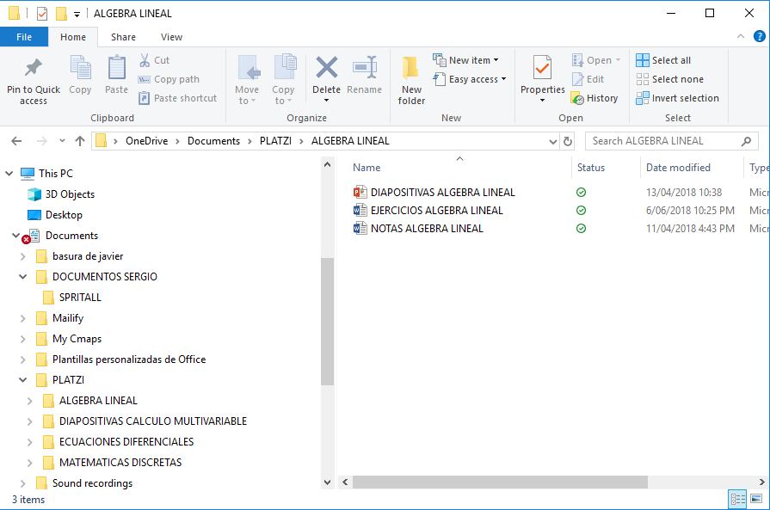
Presidente
Vicepresidente
Académico
Vicepresidente
Administrativo
Docente Cátedra
Personal
Docente Plante
Equipo
Documentos
Descargas
Trabajos
Archivos
Fotos

Slide 55
Tipos de arboles
Libres
Raíz
c
e
c
a
f
a
d
b
e
b
h
g
d
g
f
h
Expansión
Binarios
a
2
4
f
c
e
c
1
2
b
a
b
1
d
h
d
g
h
4
g

Slide 56
Determina el nivel y la altura del siguiente árbol considerando como raíz el vértice d
c
e
a
f
d
b
h
g

Slide 57
Subarboles, vertices terminales e internos
c
Ancestro
Nivel 0
c
Padre
a
Nivel 1
b
e
a
Hijos
b
c
Nivel 2
d
g
f
h
Sub arbol raiz b
Sub arbol raiz e
Nivel 3
j
e
b
Nivel 4
i
k
f
d
g
j
Vertices terminales
Vertices Internos
d,g,I,k,h
b,e,f,j,a
i
k

Slide 58




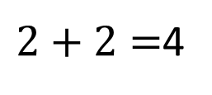
Árbol de expansión mínimo
$$3+4=7$$
6
5
c
d
$$3+3+2=8$$
e
7
3
i
$2+2=$4
4
2
$$3$$
a
2
$$El arbol de expansión$$
$$mínima tiene 22 unidades$$
g
g
2
5
6
g
3
3
4
b
h
f
3
f
d
3
3
3
2
b
e
h
2
2
a
i
3
c

Slide 59
Arbol binario
Binario
Binario completo
Binario lleno
Padre, raíz
a
a
c
Hijo izq
Hijo Der
b
c
b
c
b
c
Padre, raíz
d
g
d
g
d
e
f
e
f
g
e
f
g
Hijo izq
Hijo Der
g
h
i
Degenerado
h
i
c
b
d
a

Slide 60
Árbol binario, estructura recursiva
Raiz
a
a
Subarbol izquierdo
Subarbol derecho
b
c
b
c
d
g
e
f
g
d
g
f
g
e
h
i
h
i
Raiz
c
Sub arbol izq
Sub arbol der
f
g

Slide 61
Recorrido arboles
a
b
f
Pre Orden
c
g
Entre orden
d
Post orden
e
h
l
m

Slide 62
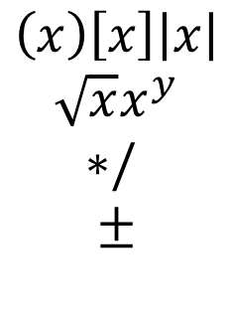
Expresiones aritméticas
Los vértices terminales son operandos (números)
/
Los vértices internos son operadores
+
-
La raíz siempre debe ser un operador
Prioridad de operadores
a
b
c
d
$$\left(x\right)\left[x\right]\left|x\right|$$
$$\sqrt{x}x^{y}$$
$$∗/$$
$$±$$
Pre fijo
Entre fijo
Pos fijo
Raiz
Izquierda
Derecha
Izquierda
Raiz
Derecha
Izquierda
Derecha
Raiz

Slide 63
ALGORITMOS
PARTE 5

Slide 64


















Inicio
Algoritmo de prim
Selecciona un vertice
$$b$$
$$a$$
$$4$$
$$3$$
$$c$$
Selecciona la arista de menor peso conectada al vertice seleccionado
6
$$7$$
$$5$$
$$4$$
$$d$$
$$e$$
$$2$$
$$f$$
En cada iteración selecciona la arista de menor peso relacionados con los vertices conectados
$$5$$
8
$$2$$
$$4$$
1
$$g$$
$$i$$
El algoritmo finaliza cuando todos los vertices estan conectados con n-1 aristas
6
$$h$$
5
Fin

Slide 65









Inicio
Algoritmo de flujo máximo
Direccionar flujos e iniciar en ceros
Obtener trayectorias buscando siempre el mayor flujo
$$g$$
$$b$$
$$3$$
1
9
Escoger el menor flujo de la trayectoria
6
$$f$$
4
$$a$$
7
$$c$$
5
Actualizar el gráfico con las capacidades mínimas
4
2
$$6$$
$$d$$
7
$$e$$
Buscar nueva trayectoria en aumento y repetir hasta que no existan más
Fin

Slide 66











Inicio
Asignar para cada nodo no visitado infinito
Algoritmo de Dijkstra
$$f$$
Mantener un registro de los nodos visitados
2
$$3$$
6
$$5$$
$$d$$
$$b$$
Calcular distancias a cada nuevo nodo sumando la distancia anterior
$$10$$
11
$$g$$
4
$$c$$
$$2$$
Si la distancia nueva calculada es menor que la anterior, reemplazarla, sino ignorarlo
$$3$$
8
$$5$$
$$a$$
7
$$e$$
El algoritmo finaliza cuando se llega al nodo final
Fin

Slide 67

















Algoritmo de Kruskal
Inicio
$$a$$
$$4$$
$$3$$
$$c$$
Selecciona arista menor
6
$$7$$
$$5$$
$$4$$
En cada iteración agregue la arista de menor longitud del conjunto de arcos disponibles
$$d$$
$$e$$
$$2$$
$$f$$
$$5$$
8
$$2$$
$$4$$
1
El algoritmo finaliza cuando todos los vertices estan conectados con n-1 arcos
$$g$$
$$i$$
6
$$h$$
5
Inicio

Slide 68







Inicio
Algoritmo de Fleury
Verificar Grado de mi gráfico
Realizar un circuito cerrado
$$f$$
$$e$$
En cada iteración construye un nuevo camino cerrado visitando aristas incidetes que no han sido visitados
$$a$$
$$g$$
$$d$$
Reemplaza cada nuevo circuito en el inicial hasta visitor todas las aristas
$$b$$
$$c$$
Inicio

